Slide 1
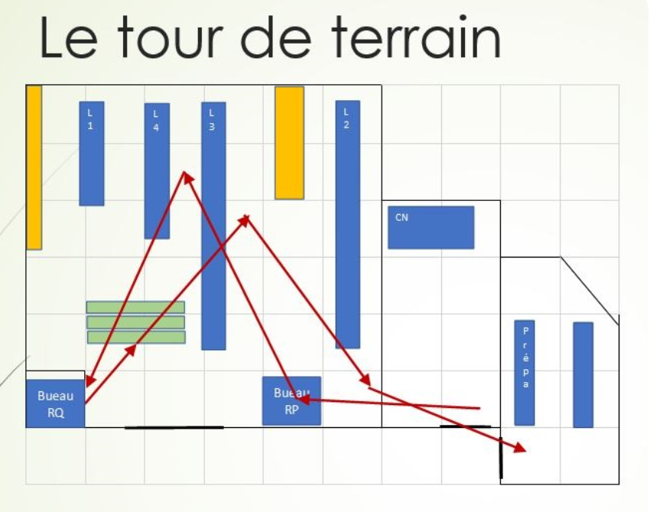
Fondamentaux du Lean
5 Tour de terrain
Genba walk

Slide 2
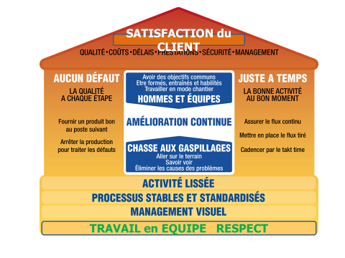
Le Lean en tant que système
Le But
Les deux piliers
  Jidoka
  Juste à temps
L’amélioration continue
La base
  Standard
  Visuel
  Equipe

Slide 3

Le tour de terrain ou Genba walk
Le Lean insiste sur le besoin de travailler ensemble sur des faits réels, sur le lieu réel. Ce lieu c’est le terrain, ou Genba,
Le tour de terrain est un acte managérial fort qui se prépare afin d’éviter les écueils qui vont le décrédibiliser.
  Tour de terrain « flingueur » dont le but est de trouver la faille pour mieux réprimander
  Tour de terrain « résultats » qui ne vise qu’à mettre la pression, à transmettre le stress
  Tour de terrain « exception » qui ne se fait que pour un sujet précis
  Tour de terrain « promenade » qui s’apparente à une campagne de popularité.
« Et ça prend du temps ». Il y a finalement beaucoup de raisons de ne pas en faire, sauf que pour parodier une phrase célèbre « c’est du bureau qu’on voit le moins bien le terrain »
Un manager doit passer 50% de son temps sur le terrain
Quel est votre terrain : c’est là ou votre équipe réalise la valeur ajoutée : Atelier, bureau d’étude, comptabilité, guichet etc.

Slide 4
Le tour de terrain
Organisation Préparation
Déterminer son terrain : là où on produit la valeur
Pour quoi faire ? Avoir un but.
  Prise d’information du jour
  Maitrise d’un sujet (sécurité)
  Efficience d’un processus
Définir le parcours, les personnes à voir selon le sujet retenu.
Définir la fréquence, l’horaire
Réalisation
Toujours : on vous y attend ! Se forcer si nécessaire au début.
Ecouter, rester humble, observer
Féliciter, remarquer les progrès
Et aussi Marquer son niveau d’exigence (5S, Sécurité), le confronter avec les personnes rencontrées
Porter les idées d’amélioration au tableau visuel de l’équipe en débriefing

Slide 5
Le tour de terrain
Exemple type : responsable Qualité
Le but connaitre les faits réels, préparer
les actions, partager les constats
8h Au bureau : résultats de la veille, crises
8h15 départ
  Poste de contrôle final : taux de rebut visible, encombrement, discussion avec opérateurs sur les problèmes récurrents
  Poste de production lieu de la crise d’hier : état des lieux, discussion sur la connaissance du sujet, la cause, les mesures prises
  Poste de préparation : commandes à venir, état des fournitures reçues
  Rencontre responsable de production : déplacement ensemble vers sujet chaud du jour, remarques sur anomalies constatées.
8h45 Retour au bureau, y a-t-il un écart entre ce qui a été vu et les résultats?
Prêt pour la réunion de production

Slide 6
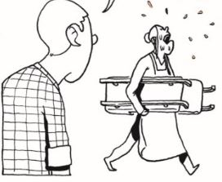
Le tour de terrain
Résultats
Les équipes sont toujours satisfaites
  On les écoute
  On comprend leur problème
  On a l’opportunité de montrer ce qui va bien et aussi ce qui va mal, sans crainte
La crédibilité du manager est accrue, les décisions sont plus légitimes
Les idées de progrès sont cohérentes avec la situation réelle.
On gagne du temps, le manager est visible et à l’écoute à ce moment là

Slide 7
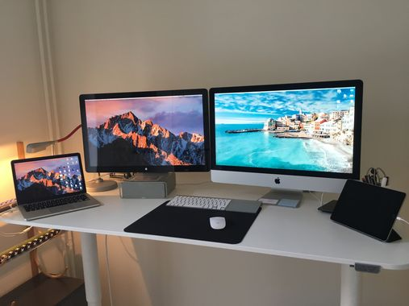
Tour de terrain et industrie 4.0
Il faut surtout espérer qu’il ne devienne pas virtuel. C’est un des risque rencontrés : réduire le contact humain
On voit déjà beaucoup trop de caméras connectées au PC des managers
La tablette pour noter ou visualiser les résultats s’emporte sur le terrain
Notes:
Dans les standards de management, on peut trouver des indicateurs physiques.
Par exemple, un tableau avec un suivi, heure à heure, de la production et de l'écart, avec identification des causes qui ne sont pas intrinsèques au processus mis en place.

Slide 8

Liens utiles
Exemple visite sur le terrain
Savoir mener un Gemba Walk - Lean Management
Tour de terrain
Préparer et réaliser
Les 5 axes du manager lean
Blog dédié au Lean
https://joelduflot-lean.fr
Et en BD c’est plus clair
https://izibook.eyrolles.com/produit/4557/9782212423235/Lusine%20du%20futur

